Slide 1
Feistel Structure
석병진
2019-07-19

Slide 2
1
Feistel Structure
2
Modified Feistel Structures
3
ARX Design Paradigm
4
Home work: LEA

Slide 3
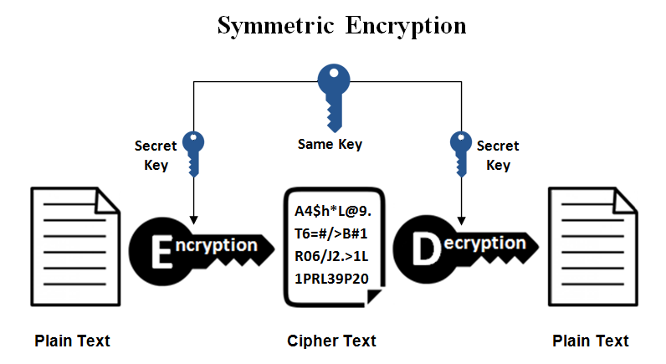
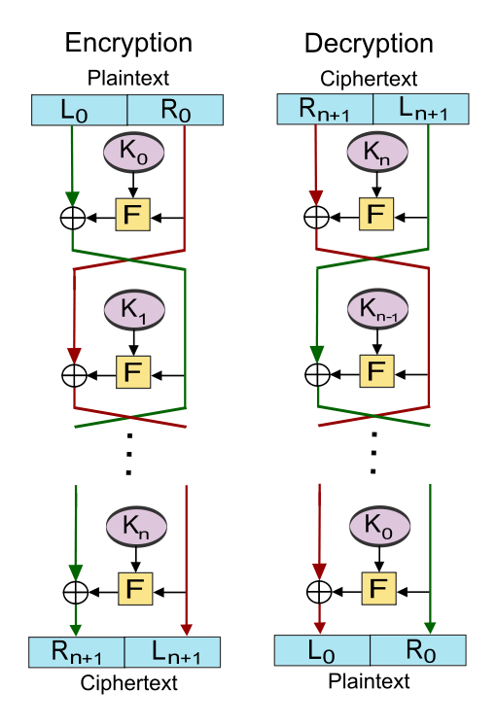
1. Feistel Structure
Feistel Structure?
블록암호 구조의 설계 방식 중 하나.
1970년대 초 Horst Feistel에 의해 제안됨.
Figure Ref: https://www.ssl2buy.com/wiki/symmetric-vs-asymmetric-encryption-what-are-differences
Figure Ref: https://en.wikipedia.org/wiki/Feistel_cipher

Slide 4
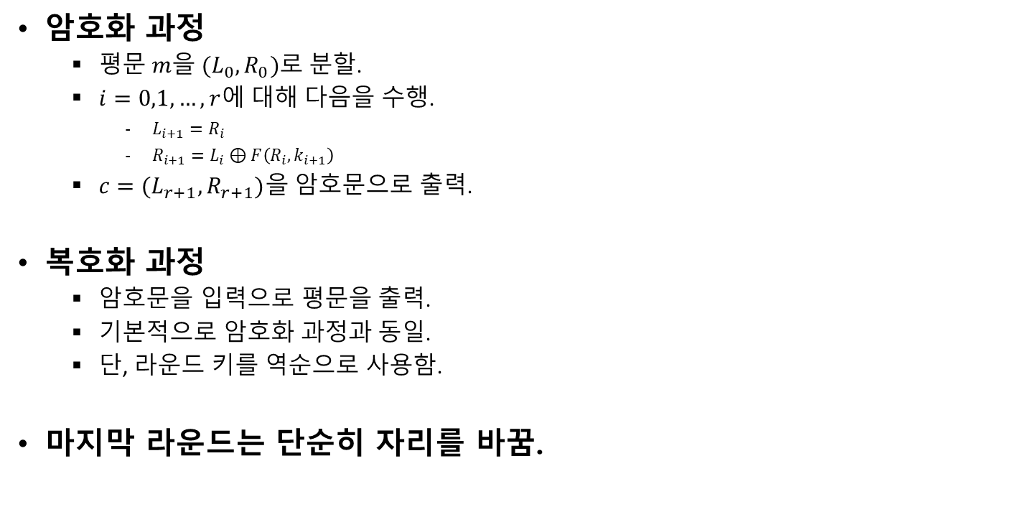
1. Feistel Structure
Enc/Dec process
암호화 과정
평문 $m$을 $(L_{0}, R_{0})$로 분할.
$i=0,1,…,r$에 대해 다음을 수행.
$L_{i+1}=R_{i}$
$R_{i+1}=L_{i}⊕F\left(R_{i},k_{i+1}\right)$
$c=(L_{r+1},R_{r+1})$을 암호문으로 출력.
복호화 과정
암호문을 입력으로 평문을 출력.
기본적으로 암호화 과정과 동일.
단, 라운드 키를 역순으로 사용함.
마지막 라운드는 단순히 자리를 바꿈.
Figure Ref: https://en.wikipedia.org/wiki/Feistel_cipher

Slide 5
1. Feistel Structure
Features
F 함수가 가역일 필요가 없음.
F 함수는 복호화 과정에 영향을 주지 않음.
이론적 안전성 증명이 상대적으로 용이함.
Why? 한 라운드가 단 두줄의 수식으로 표현됨(매우 간단함) → 수학적 분석이 용이함.
암호화/복호화 과정이 동일함(구현시 함수 재사용 가능).
최근 IoT 와 같은 경량 환경에서 좋은 전략으로 평가받아 많은 최신 경량 암호에서 채택하고 있음.
SIMON, LEA 등에서 사용.

Slide 6
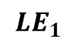
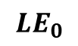
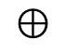
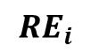
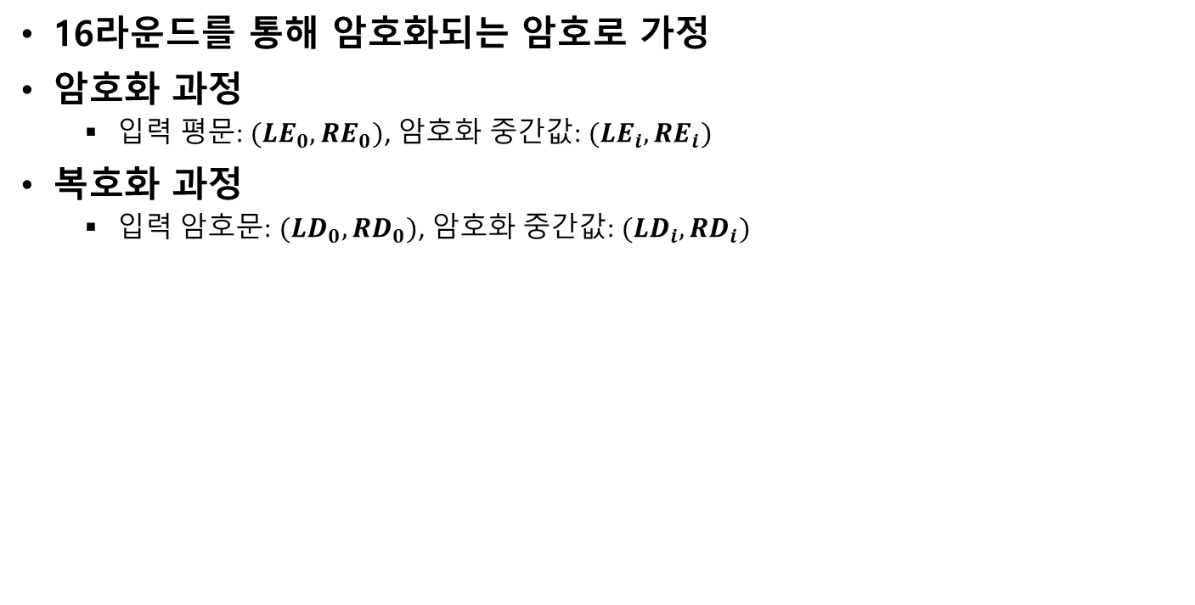
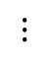
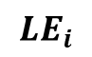
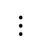
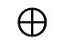
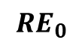
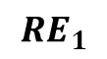
1. Feistel Structure
Proof - Decryption
$${LE}_{0}$$
$${RE}_{0}$$
16라운드를 통해 암호화되는 암호로 가정
암호화 과정
입력 평문: $({LE}_{0}, {RE}_{0})$, 암호화 중간값: $({LE}_{i},{RE}_{i})$
복호화 과정
입력 암호문: $({LD}_{0}, {RD}_{0})$, 암호화 중간값: $({LD}_{i},{RD}_{i})$
$$⊕$$
F
$${LE}_{1}$$
$${RE}_{1}$$
$$⋮$$
$$⊕$$
F
$${LE}_{i}$$
$${RE}_{i}$$
$$⋮$$

Slide 7
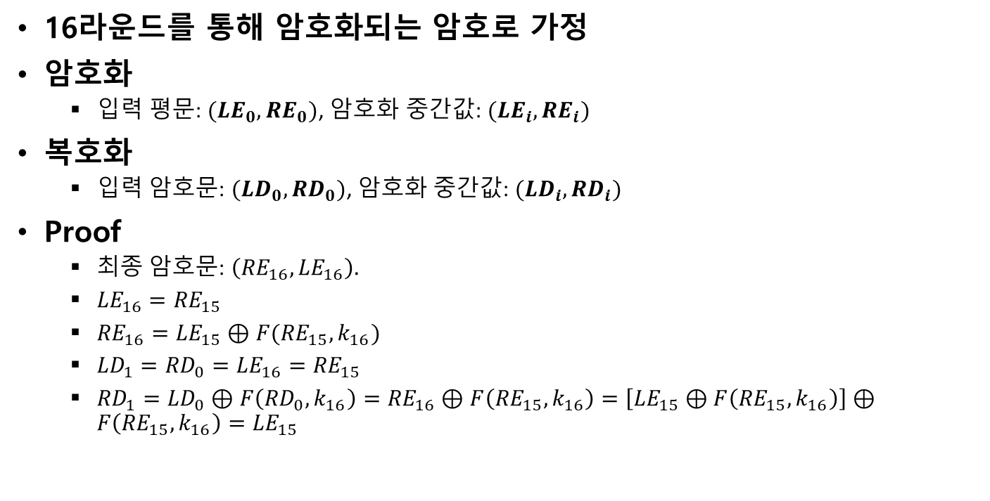
1. Feistel Structure
Proof – Decryption (1/2)
16라운드를 통해 암호화되는 암호로 가정
암호화
입력 평문: $({LE}_{0}, {RE}_{0})$, 암호화 중간값: $({LE}_{i},{RE}_{i})$
복호화
입력 암호문: $({LD}_{0}, {RD}_{0})$, 암호화 중간값: $({LD}_{i},{RD}_{i})$
Proof
최종 암호문: $\left({RE}_{16},{LE}_{16}\right).$
${LE}_{16}={RE}_{15}$
${RE}_{16}={LE}_{15}⊕F({RE}_{15},k_{16})$
${LD}_{1}={RD}_{0}={LE}_{16}={RE}_{15}$
${RD}_{1}={LD}_{0}⊕F\left({RD}_{0},k_{16}\right)={RE}_{16}⊕F\left({RE}_{15},k_{16}\right)=\left[{LE}_{15}⊕F\left({RE}_{15},k_{16}\right)\right]⊕F\left({RE}_{15},k_{16}\right)={LE}_{15}$

Slide 8
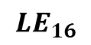
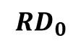
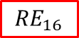
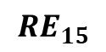
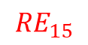
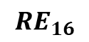
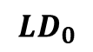
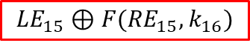
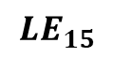
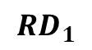
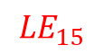
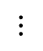
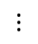
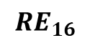
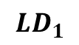
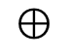
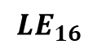
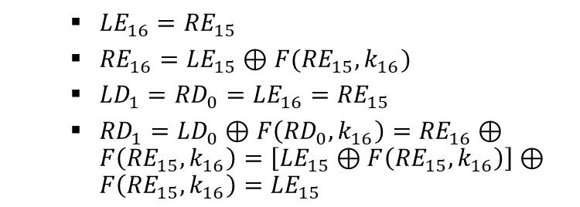
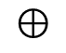
1. Feistel Structure
Proof – Decryption (2/2)
Encryption
Decryption
${LE}_{16}={RE}_{15}$
${RE}_{16}={LE}_{15}⊕F({RE}_{15},k_{16})$
${LD}_{1}={RD}_{0}={LE}_{16}={RE}_{15}$
${RD}_{1}={LD}_{0}⊕F\left({RD}_{0},k_{16}\right)={RE}_{16}⊕F\left({RE}_{15},k_{16}\right)=\left[{LE}_{15}⊕F\left({RE}_{15},k_{16}\right)\right]⊕F\left({RE}_{15},k_{16}\right)={LE}_{15}$
$${LE}_{15}⊕F({RE}_{15},k_{16})$$
$${RE}_{16}$$
$$⋮$$
$${LE}_{15}$$
$${RE}_{15}$$
$${LD}_{0}$$
$${RD}_{0}$$
$$⊕$$
F
$$⊕$$
F
$$\left[{LE}_{15}⊕F\left({RE}_{15},k_{16}\right)\right]⊕F\left({RE}_{15},k_{16}\right)$$
$${LE}_{16}$$
$${RE}_{16}$$
$${LD}_{1}$$
$${RD}_{1}$$
계속 반복하고 마지막 라운드 자리바꿈을 하면
원래의 평문이 구해짐.
$$⋮$$
$${RE}_{16}$$
$${LE}_{16}$$
$${RE}_{15}$$
$${LE}_{15}$$

Slide 9
1. Feistel Structure
Quiz. SPN 구조와 대비해 Feistel 구조의 장단점은?

Slide 10
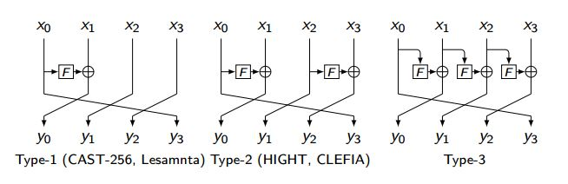
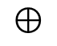
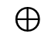
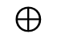
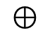
2. Modified Feistel Structures
Balanced Feistel (Classical)
Unbalanced Feistel
Alternating Feistel
$$⊕$$
F
$$⊕$$
F
$$⊕$$
F
G
$$⊕$$
Generalized Feistel
Figure Ref: http://cryptowiki.net/index.php?title=Generalized_Feistel_networks

Slide 11
3. ARX Design Paradigm
ARX (Addition-Rotation-Xor)
블록암호의 연산을 modular addition, rotation, xor 만으로 구성하는 방식
최근 자원이 제한된(Resource-constrained) 경량 환경을 위해 ARX-based 암호가 인기를 끌고 있음.
블록암호 TEA, XTEA, Threefish, HIGHT, LEA, Speck, CHAM 등에서 사용됨.
더불어 스트림 암호, 해시함수에서도 ARX 기반으로 설계된 암호 함수들이 존재함.
스트림 암호: Salsa20, ChaCha, HC-128 등
해시함수: BLAKE, Skein, Cubehash 등
장점
PC 환경에서 고속으로 동작
알고리즘 명시와 이해, 구현이 쉬움
Timing attack 에 안전함.
단점
차분, 선형 공경에 대한 안전성 증명이 어려움.
부채널 공격에 대응시 효율성 저하가 심함.

Slide 12
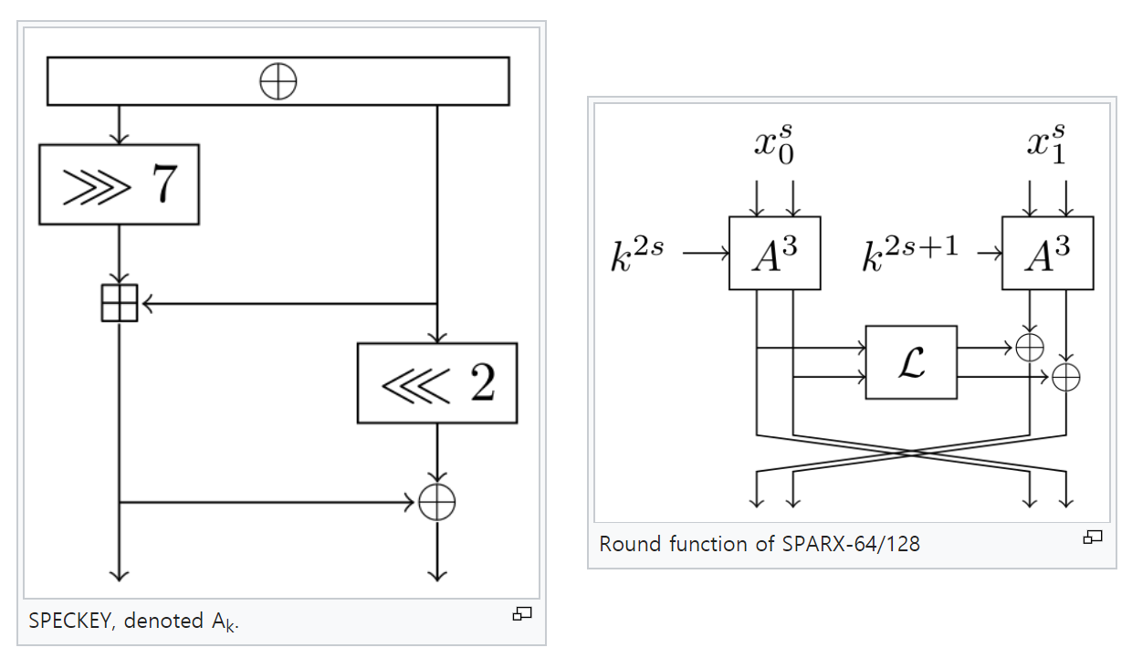
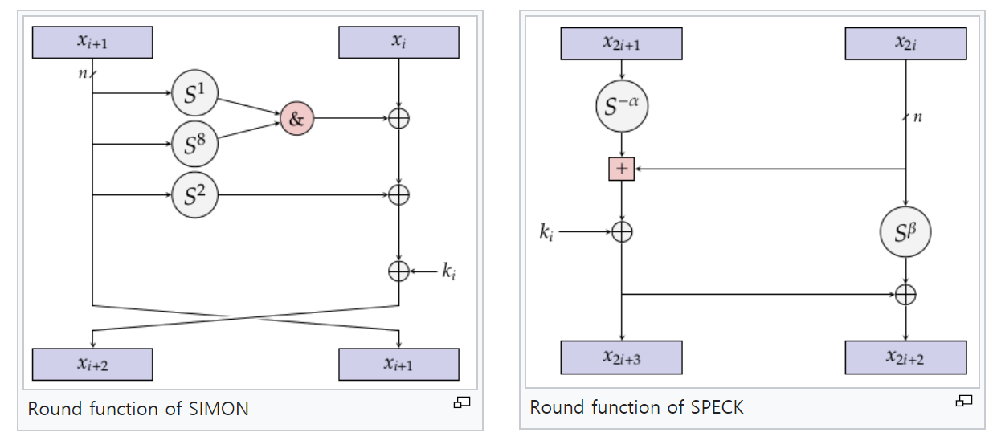
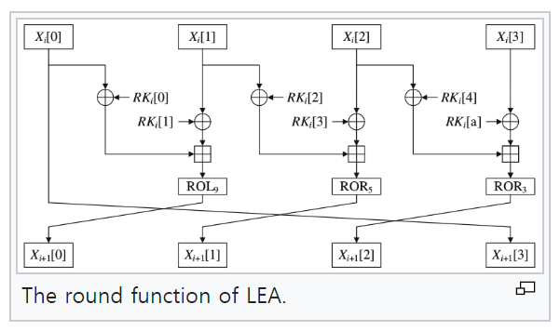
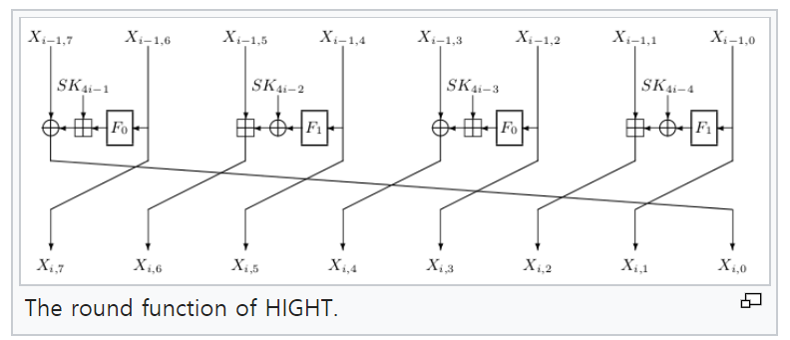
3. ARX Design Paradigm
Examples
Figure Ref: https://www.cryptolux.org/index.php/Lightweight_Block_Ciphers

Slide 13
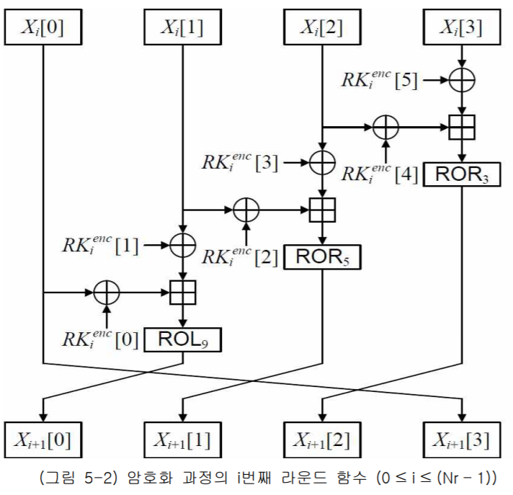
4. Home work: LEA
LEA 구현
블록암호 LEA는 2013년에 개발된 국내 표준 블록 암호.
ARX 기반 GFN 구조.
다음 링크에서 규격서 참고 가능
https://seed.kisa.or.kr/kisa/skill/EgovLeaInfo.do

Slide 14
감사합니다~

